Slide 1
LEZIONE N.1 INS. LUCIANA DE BENEDETTI

Slide 2
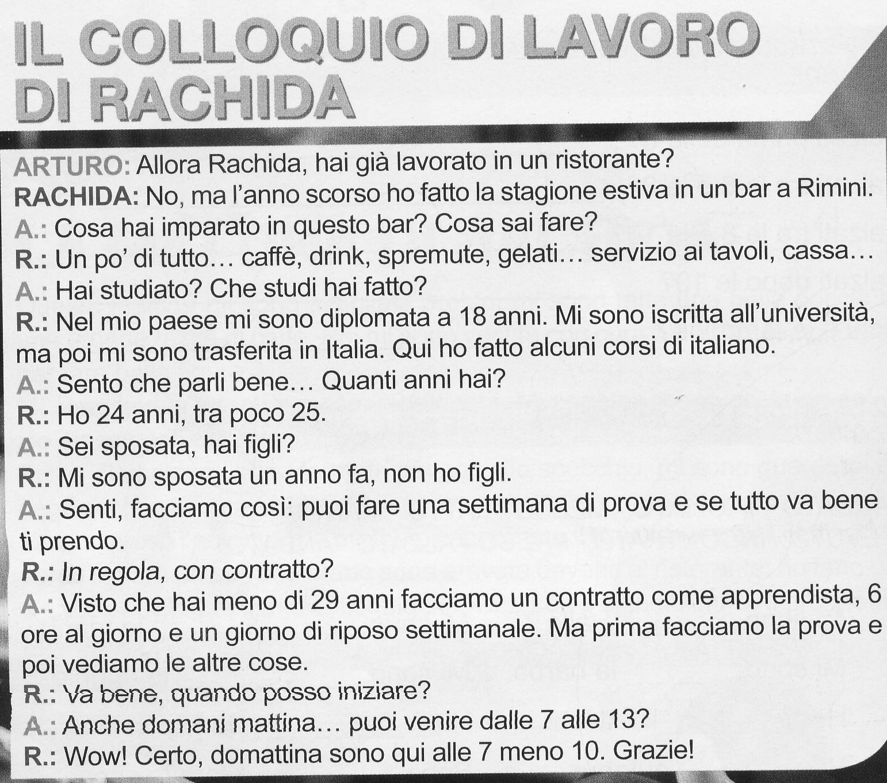
LEGGI TANTE VOLTE

Slide 3
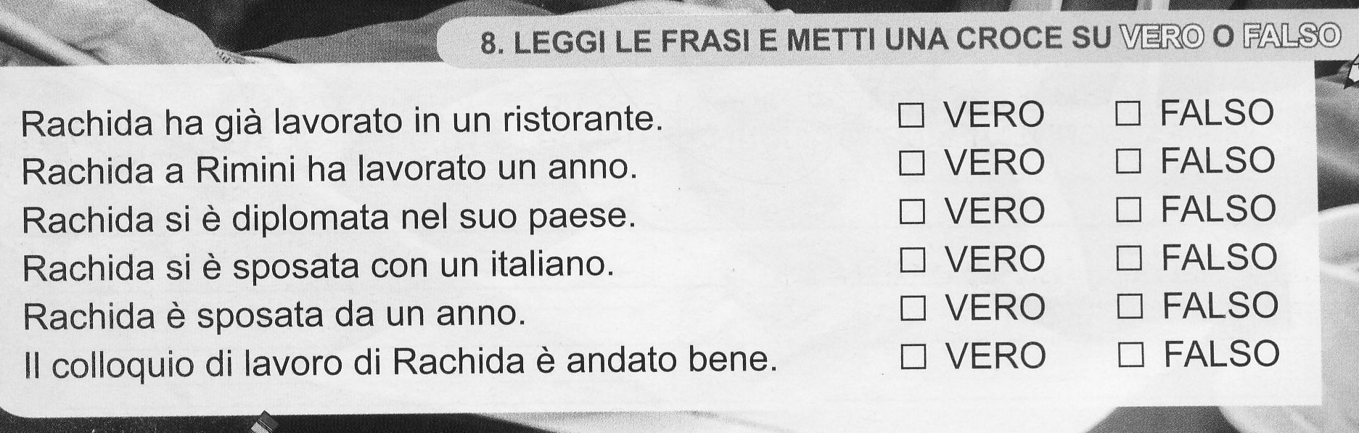
RISCRIVI LE FRASI SUL QUADERNO E METTI LA CROCE SU VERO O FALSO

Slide 4
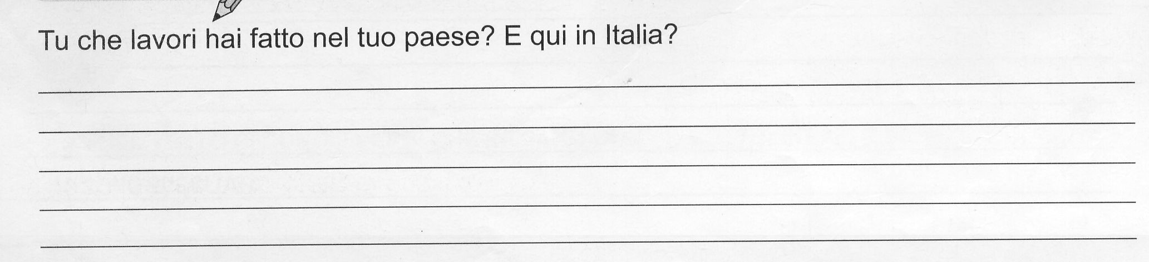
RISPONDI SUL QUADERNO

Slide 5
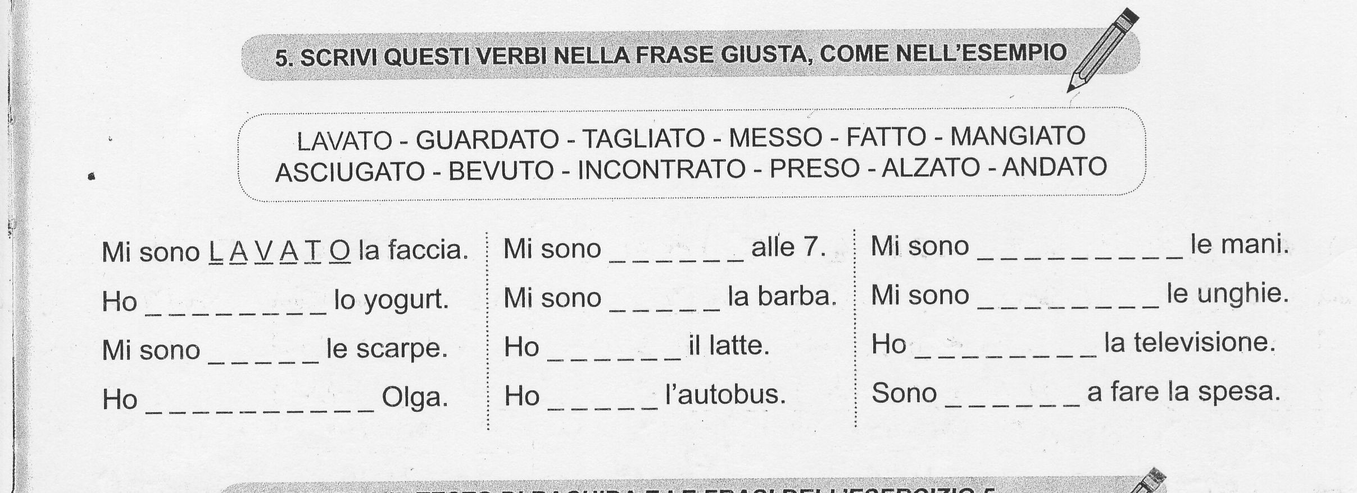
FAI L’ESERCIZIO N. 5 SUL QUADERNO
DOPO AVER ESEGUITO SUL QUADERNO L’ESERCIZIO N. 5, SCRIVI OGNI FRASE USANDO TUTTE LE PERSONE DEL VERBO (IO, TU, LUI/LEI, NOI, VOI, LORO), COME NELL’ESEMPIO.
ES. IO MI SONO LAVATO/A LA FACCIA
TU TI SEI LAVATO/A LA FACCIA
LUI SI E’ LAVATO LA FACCIA – LEI SI E’ LAVATA LA FACCIA
NOI…..
VOI….
LORO….

